Slide 1

JCS: An Explainable COVID-19 Diagnosis System by Joint Classification and Segmentation
AI based image processing - 2023/2024
David Lasgleizes et Justine Ribas
3ème année du cycle ingénieur CYTech, option Intelligence Artificielle

Slide 2
Sommaire
Contexte du sujet
Explication de la méthode utilisée
Explication JCS
Classification
Segmentation
Application
Conclusion et Perspectives
Références

Slide 3
Contexte du sujet

Slide 4
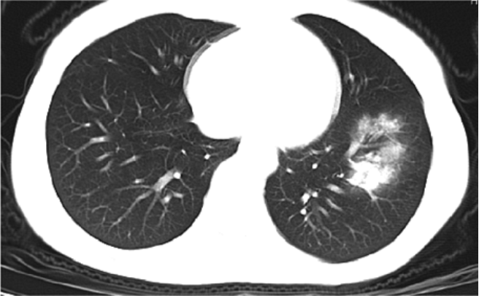
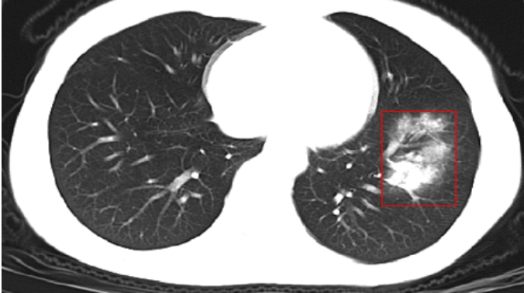
Contexte du sujet
Pour détecter les cas de COVID 19, le test PCR n’est pas assez sensible et ne permet pas de détecter les cas précoces
=> Le scanne de poumons est un outils complémentaire précieux.
Cependant cet examen est long à réaliser (environ 20 minutes par cas).
=> Développer une solution automatisée avec une technique de Joint Classification and Segmentation (JCS)

Slide 5
Explication de la méthode utilisée

Slide 6
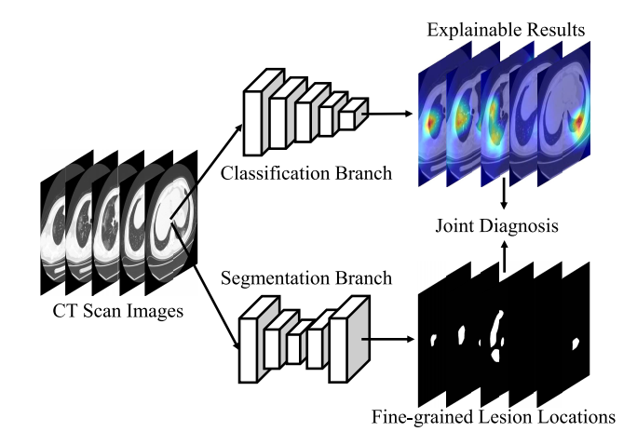
Principe de la méthode JCS
Joint Classification and Segmentation (JCS)
Détecter un cas de COVID-19
Explique le diagnostic avec de la cartographie

Slide 7
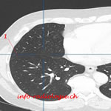
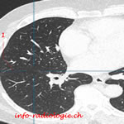
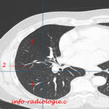
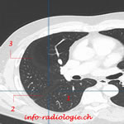
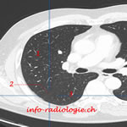
Tâche de classification
Tâche de classification binaire : patient infecté par le COVID-19 ou non.
Utilisation d’un CNN par apprentissage supervisé : le modèle Res2Net.
Dernière couche du modèle modifiée, détermination de la classe grâce à un seuil.
COUCHE 1
COUCHE 2
COUCHE 3
COUCHE 4
COUCHE 5

Slide 8
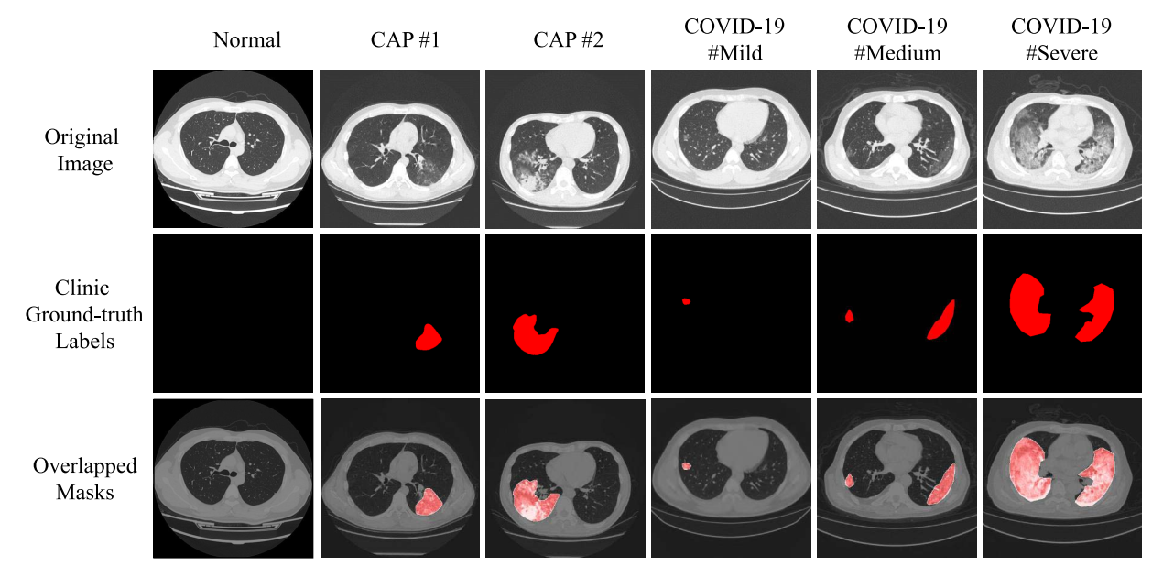
Segmentation
Utilisation d’un modèle pré entrainé sur ImageNet
Identifie les zones exactes de lésion qui chez les patients atteints de COVID-19
Le cumul de la classification et la segmentation permet une bonne détection couplée à un diagnostic explicable

Slide 9
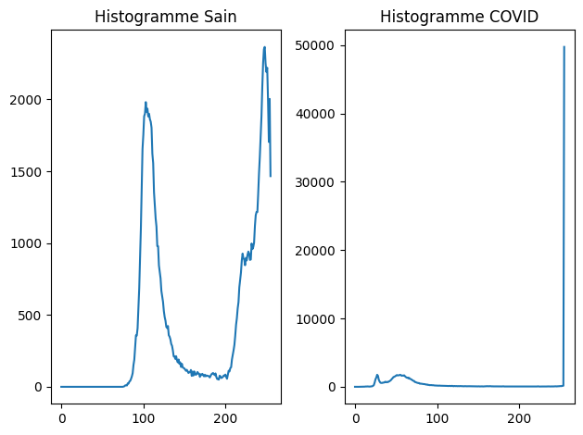
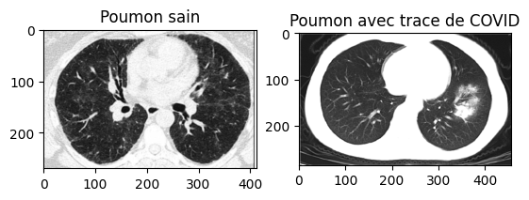
Application

Slide 10
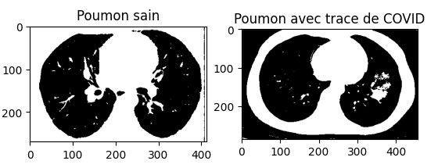
Application : Segmentation par seuillage de l’histogramme en 2 classes

Slide 11
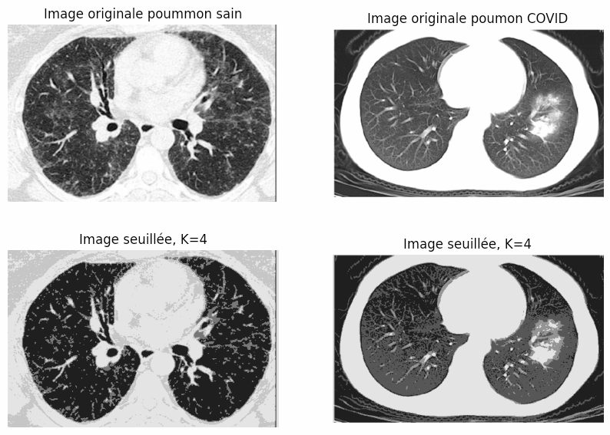
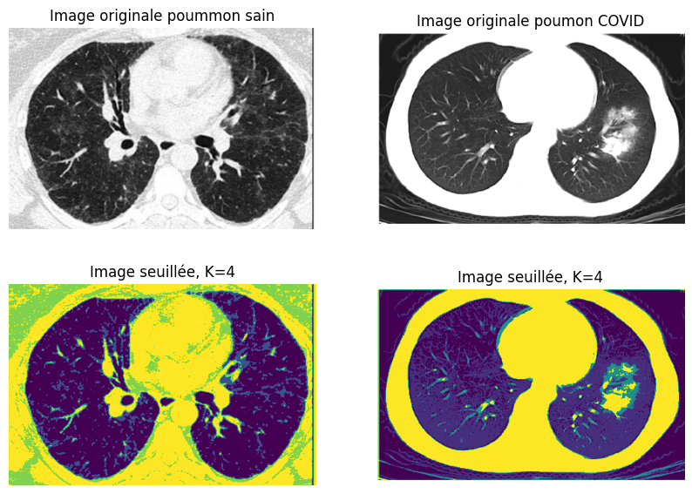
Application : Segmentation par Kmeans en 4 classes

Slide 12
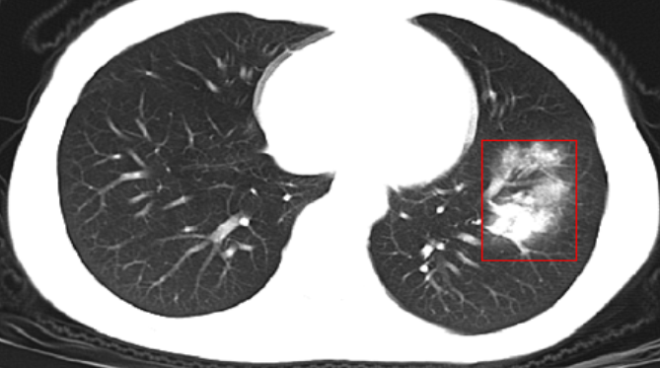
Application : Labellisation

Slide 13
Conclusion et Perspectives

Slide 14
Conclusion
La méthode JCS permet une détermination et plus rapide et plus efficace.
En effet, on passe d’un diagnostique de 20 min à un diagnostic de 20 secondes
La méthode donne des meilleurs résultats et performances que les autres méthodes testées

Slide 15
Références

Slide 16
Références
Y. -H. Wu et al., "JCS: An Explainable COVID-19 Diagnosis System by Joint Classification and Segmentation," in IEEE Transactions on Image Processing, vol. 30, pp. 3113-3126, 2021, doi: 10.1109/TIP.2021.3058783.
https://www.info-radiologie.ch/poumon.php

